Slide 1
การใช้งานโปรแกรม ScikitGUI
ภคต.กวคค.กกศ.รร.นนก.

Slide 2
การเตรียมข้อมูล (Data Preparation)

Slide 3
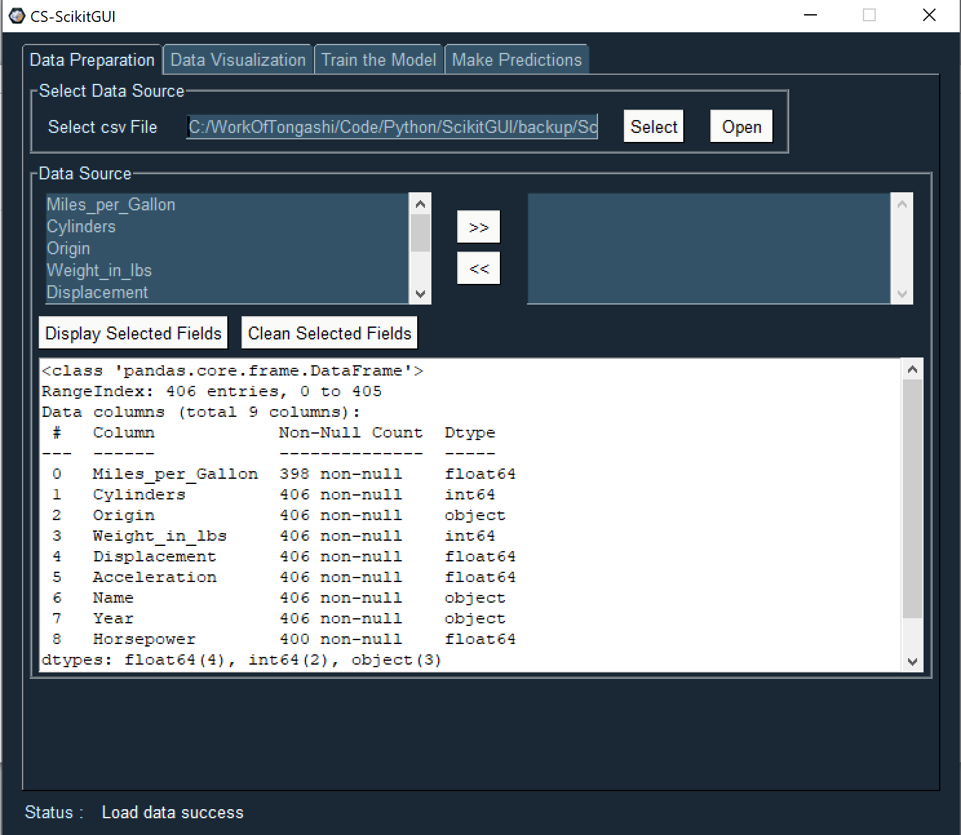
1. เลือกไฟล์ csv
2. เปิดไฟล์ csv

Slide 4
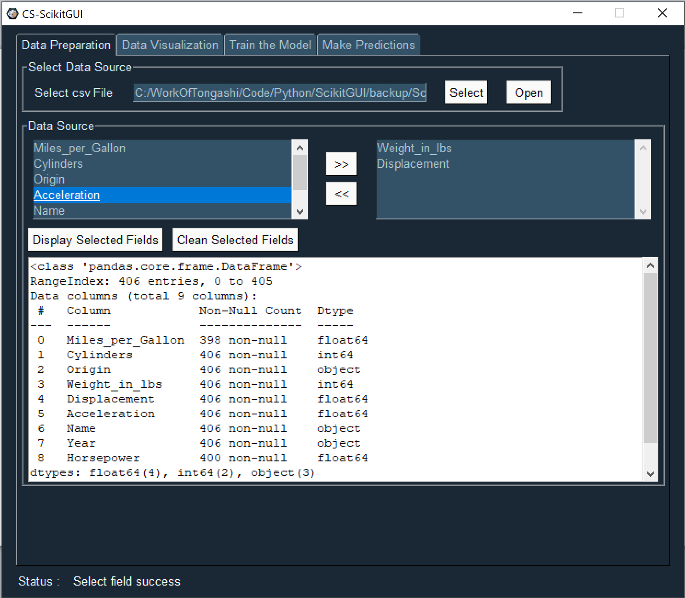
3. เลือก field
4. นำเข้าสำหรับเตรียมประมวลผล

Slide 5
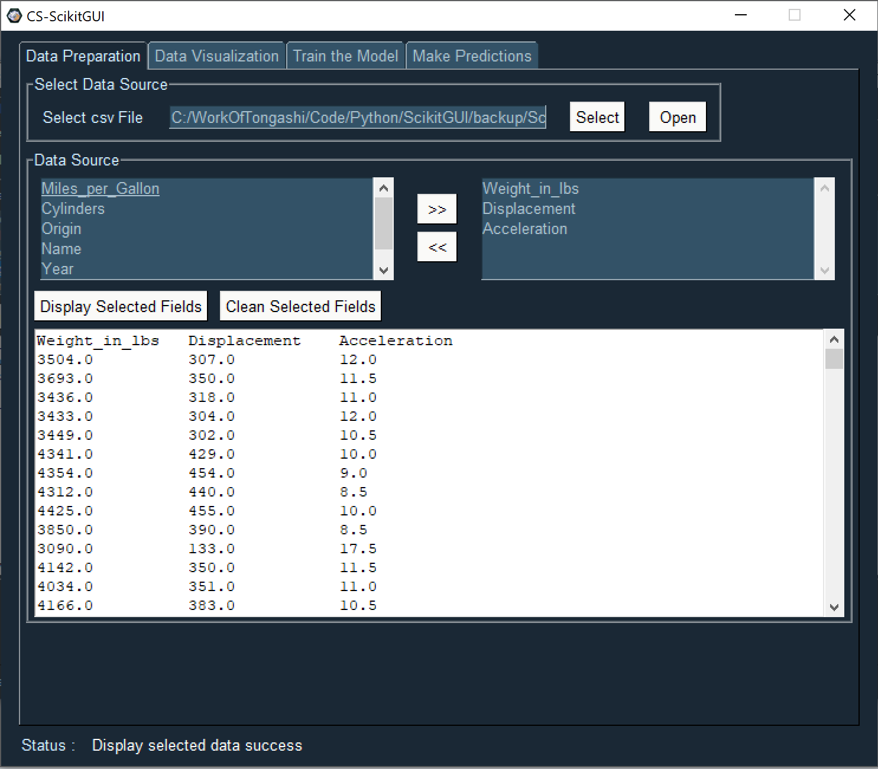
5. แสดงข้อมูล
6. ปรับข้อมูลให้พร้อมการประมวลผล

Slide 6
การแสดงข้อมูล (Data Visualization)

Slide 7
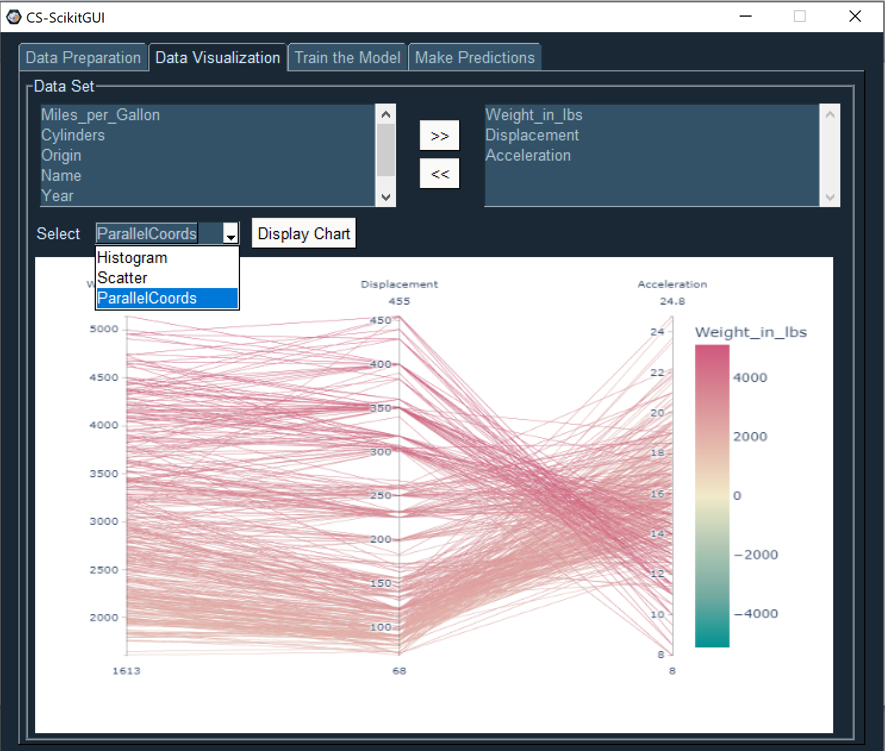
1. เลือก field
2. นำเข้าสำหรับเตรียมการแสดงผล
3. เลือกรูปแบบ
4. แสดงผลข้อมูล

Slide 8
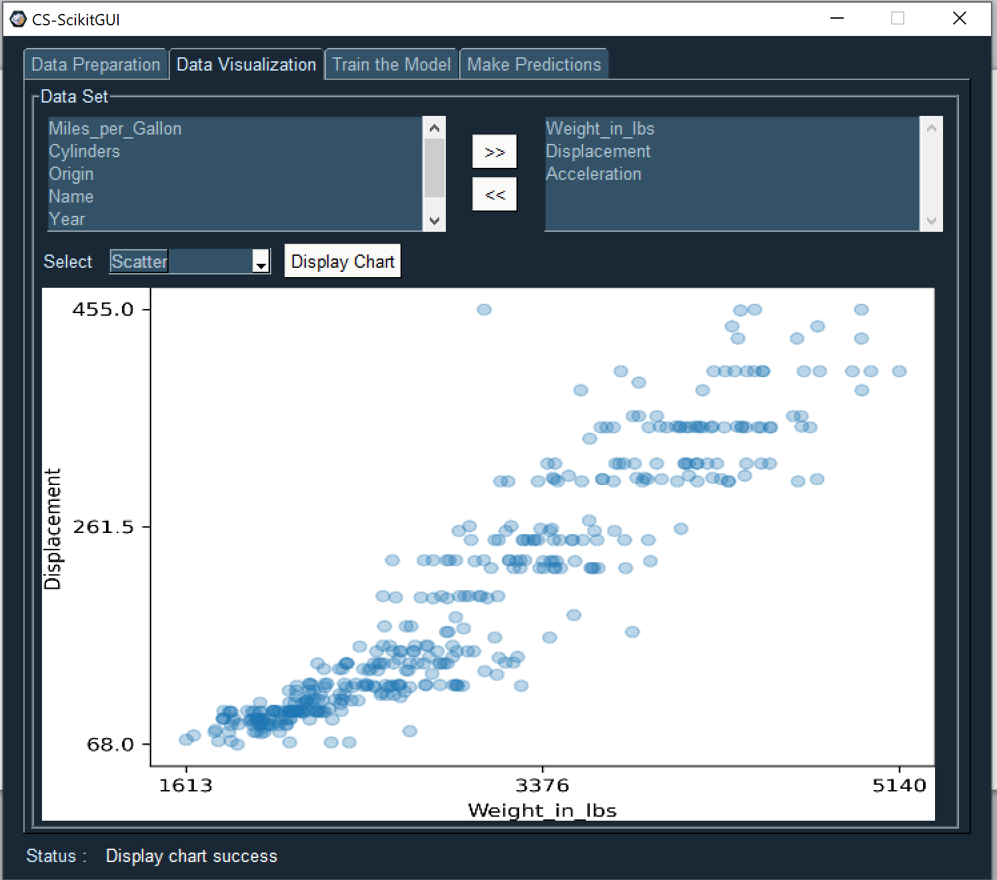

Slide 9
การสร้างแบบจำลอง (Train the Model)

Slide 10
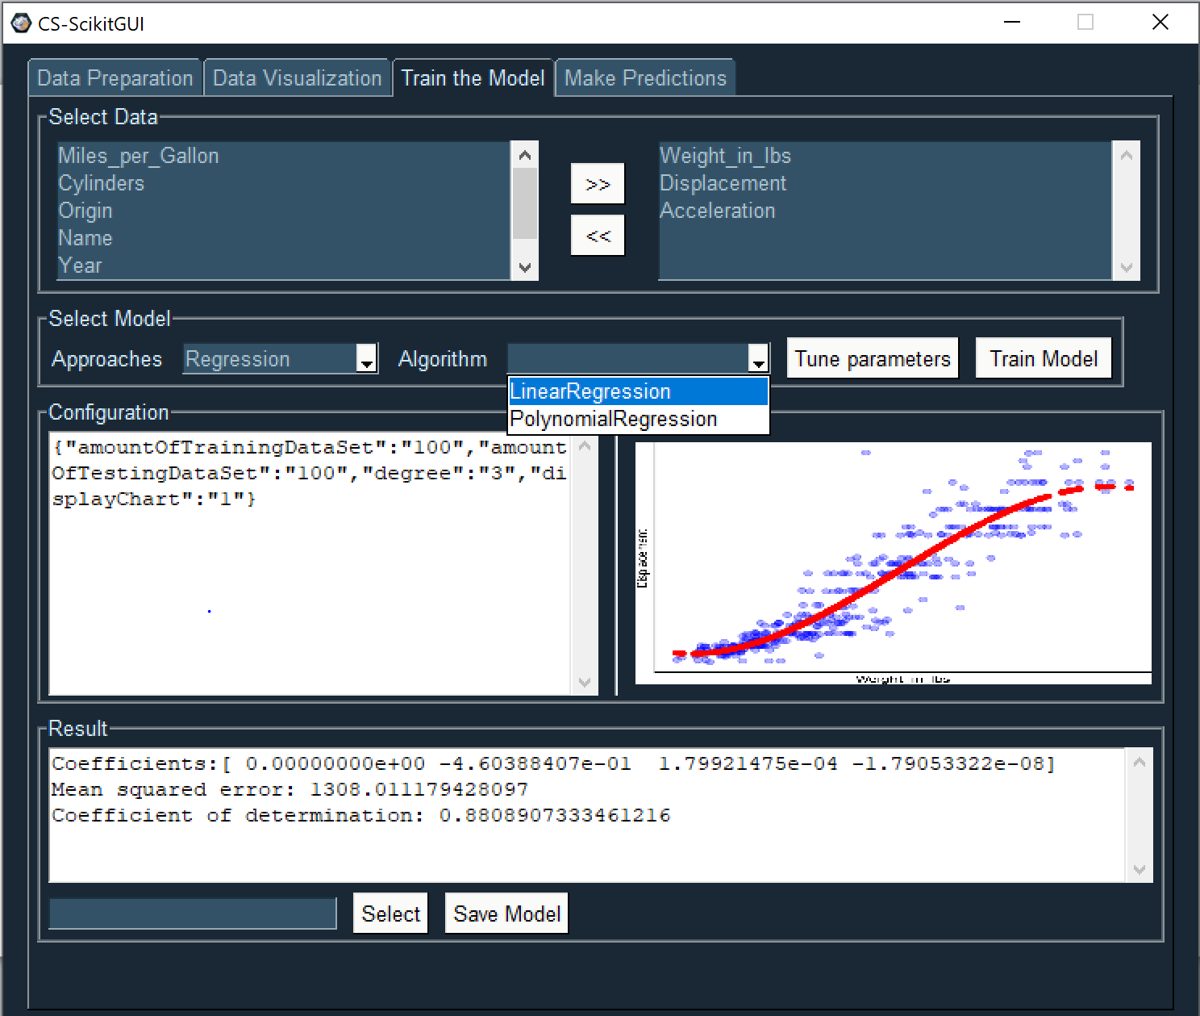
1. เลือก field
2. นำเข้าสำหรับเตรียมการ Train model
3. เลือกเทคนิคการ Train model
4. เลือก Algorithm
5. ปรับแต่งค่า
6. Train model
8. บันทึก model
7. เลือกสถานที่เก็บ model

Slide 11
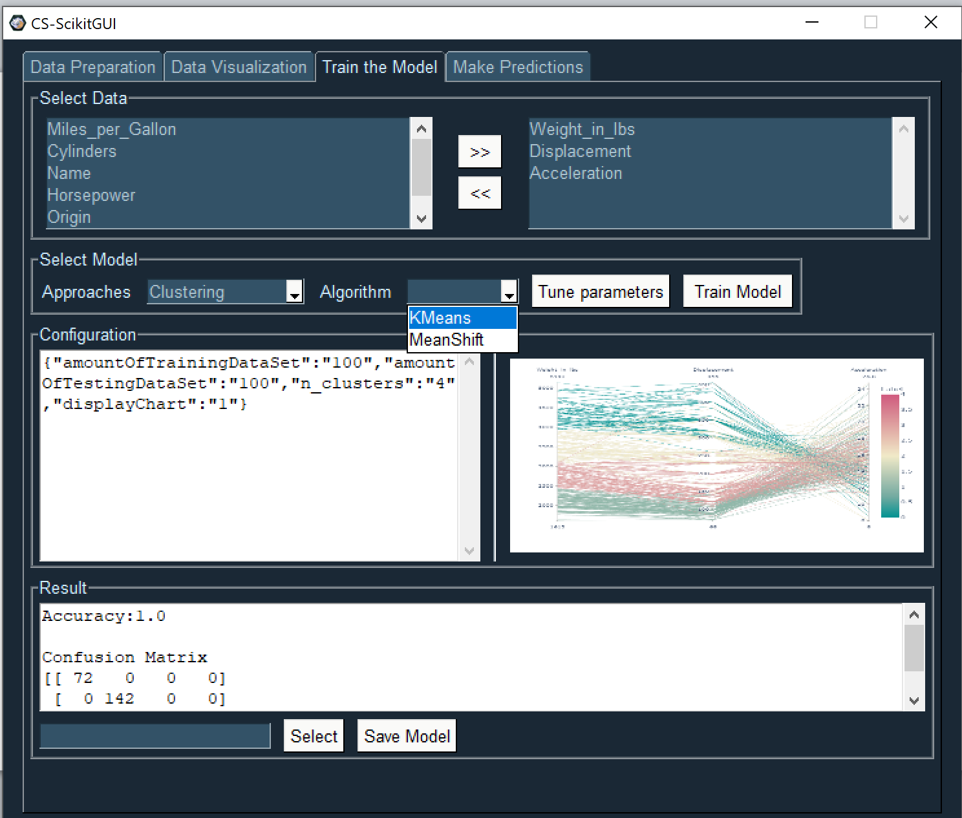

Slide 12
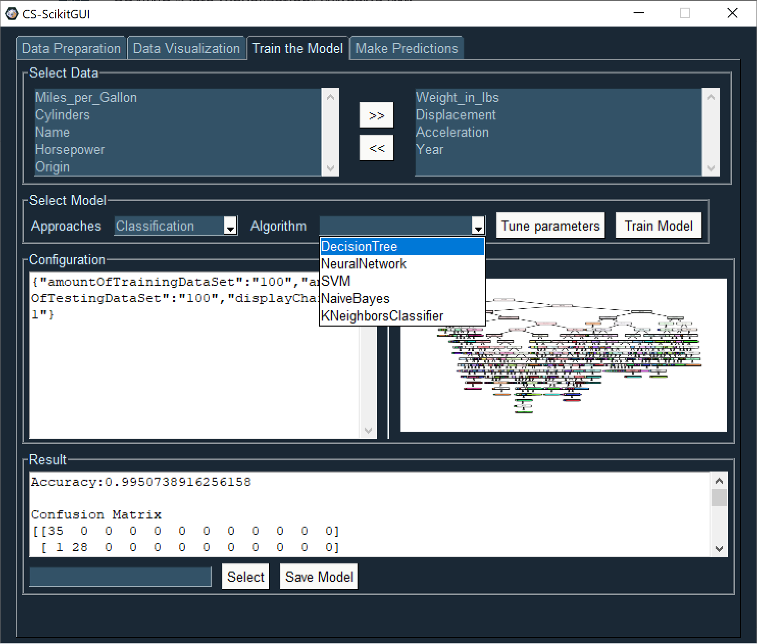

Slide 13
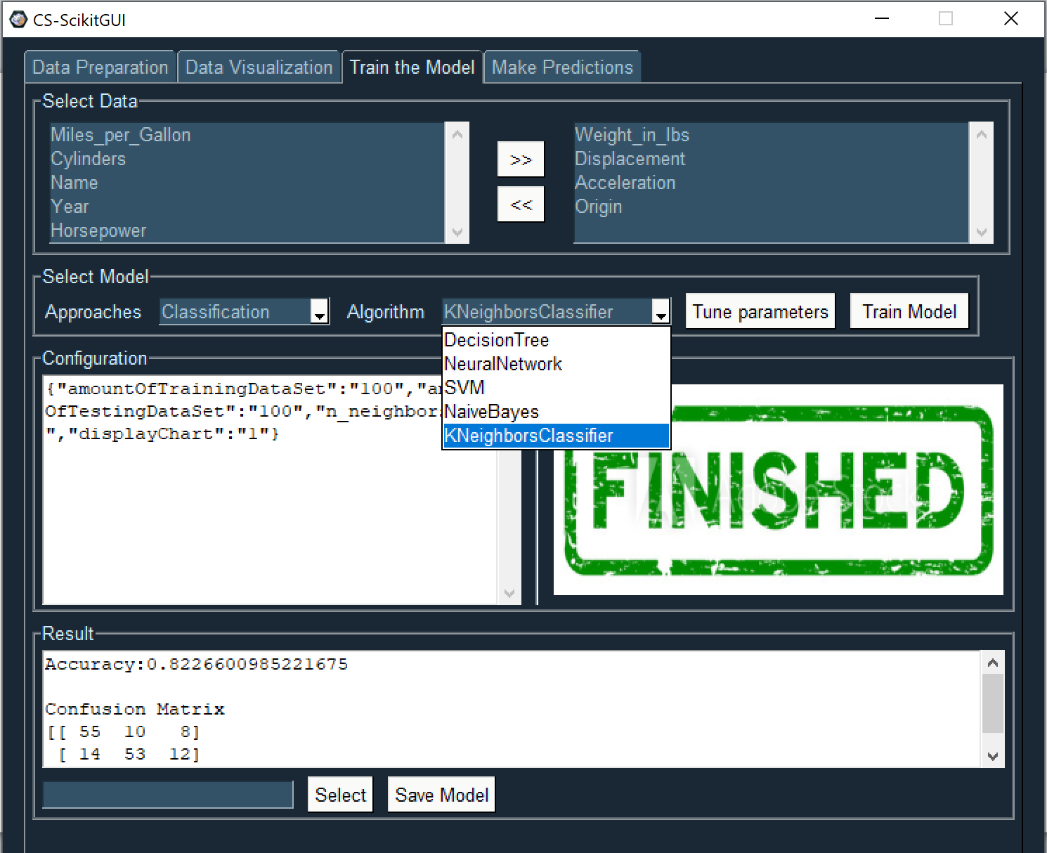

Slide 14
การทำนาย (Prediction)

Slide 15
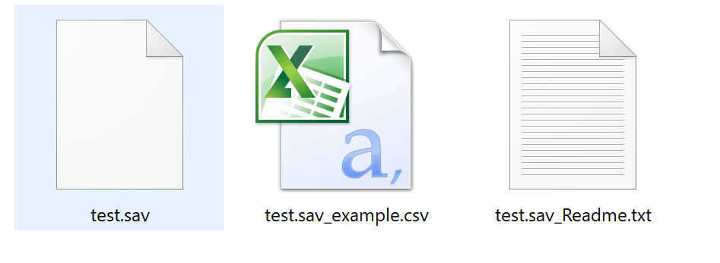
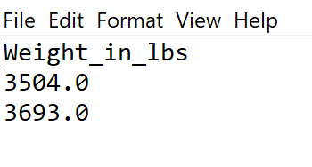
ผลลัพธ์จากการ Save model
ไฟล์ Model
ไฟล์ตัวอย่างสำหรับใช้ทำนายผล
คำอธิบาย Model
แก้ไขไฟล์โดยเพิ่มค่าที่ต้องการทำนาย =>
5000.0

Slide 16
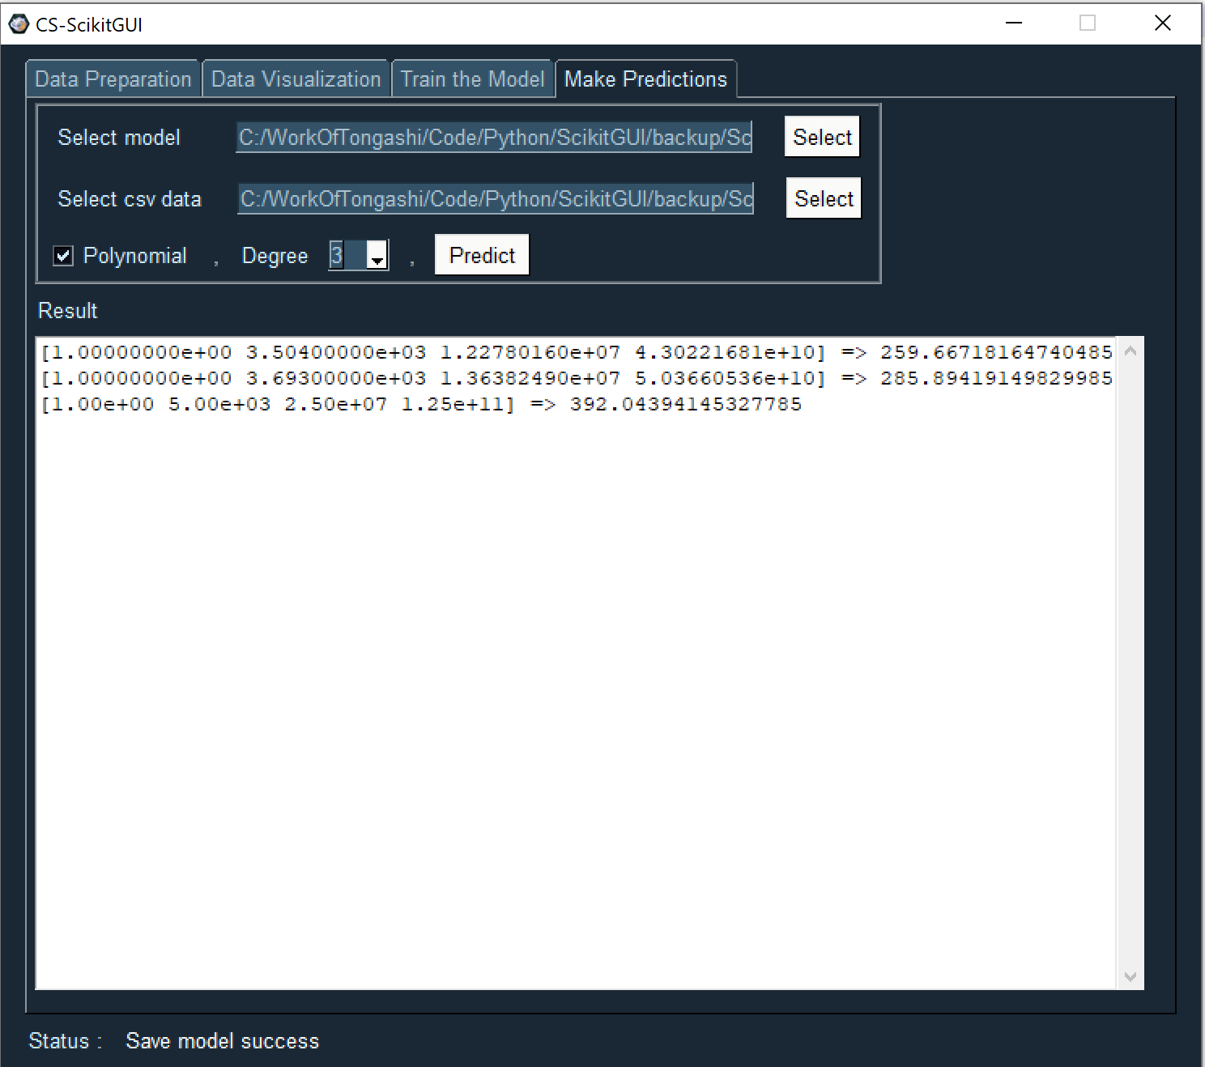
1. เลือกไฟล์ model
2. เลือกไฟล์ที่ต้องการใช้ทำนาย
3. ทำนายผล

